Slide 1


MINDSET LEADERSHIP
Improvement or Die

Slide 2

Apakah Kita
Harus Berubah ?

Slide 3


Kenapa
Harus
Berubah?

Slide 4
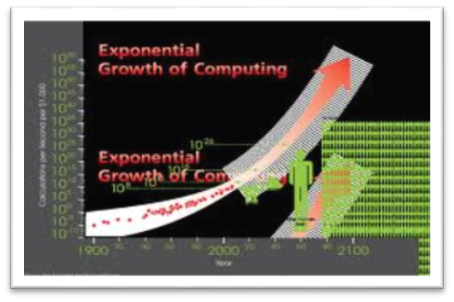

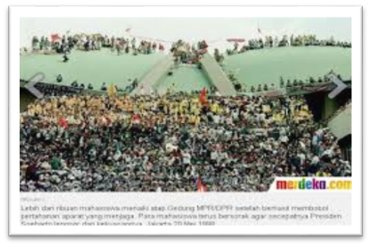


Fakta Perubahan
Teknologi berubah
Secara exponential
PerubahanBudaya
Masyarakat Lebih Kritis
Media Sosial
Kompetisi Lebih Ketat

Slide 5
Fakta Perubahan
Customer semakin kritis
    Menuntut harga lebih murah
    Kualitas lebih baik
Persaingan semakin ketat
Karyawan menginginkan kesejahteraan meningkat
Harga material-terus naik

Slide 6
Fakta Perubahan
Kenaikan biaya vs kenaikan pendapatan
Biaya
Profit semakin tergerus, beberapa company sudah BEP bahkan sudah merugi
Grafik kenaikan pendapatan tidak setajam kenaikan pengeluaran
Jika tidak diimbangi dengan efisiensi Perusahaan tinggal menunggu waktu untuk menyentuh BEP dan mulai merugi
Grafik kenaikan biaya meningkat tajam
UMK 2011 Jakarta-bekasi 1,3 juta, 2014 2,6 juta
Inflasi ± 8 % / tahun
Rupiah melemah → material import naik
2011
2012
2013
2014
2015
2016
Apa yang terjadi jika Grafik pengeluaran lebih tajam
dari Grafik Pendapatan ?
Mampukah perusahaan bertahan ??

Slide 7


Fakta Perubahan
Untuk Berubah
PERSAINGAN SEMAKIN KETAT
Apa akibatnya jika perusahaan tidak melakukan peningkatan ?
Apa akibatnya jika kita sebagai individu tidak melakukan peningkatan diri ?

Slide 8

Anda Harus Menyadari
Dengan adanya tuntutan persaingan yang semakin ketat
Anda akan menghadapi lebih banyak permasalahan/ tantangan dibanding sebelumnya
Lalu Bagaimana Reaksi Kebanyakan Orang Ketika menghadapi kondisi ini ? Melihatnya sebagai “Masalah” atau sebagai “Tantangan” ?

Slide 9
Reaksi Beberapa Orang Terhadap Masalah
“J” : Marah ketika muncul masalah, menganggap bawahan tidak bekerja dengan baik.
“IS” : Stress karena banyak masalah
“ST” : Saya ini kan tidak bekerja sendiri, bagaimana saya bisa mengatasi masalah ini kalau tidak mendapat dukungan dari yang lain ?
“T” : Saya mendapat warisan masalah yang banyak sekali, saya kebagian sial nih harus membereskan masalah yang sudah menumpuk
“X” : Bagaimana saya bisa bekerja dengan baik menyelesaikan masalah jika Managemen tidak support
“J” : Masalahnya anak buah saya tidak bisa diandalkan, padahal pekerjaan saya banyak, ngga mungkin kan saya bisa menyelesaikan semua masalah.
“AS” : Saya disuruh memecahkan masalah, tapi saya tidak dikasih pengetahuan yang cukup, tidak ditraining.
Reaksi Apa Lagi Yang Sering Anda Dengar Dari Orang-orang Yang Mendapat Masalah?

Slide 10
Studi kasus : External Susah Dirubah
Bapak Bingung, manager produksi ketika diinterview oleh Konsultan mengakui bahwa anak buahnya memang tidak konsisten dalam menerapkan sistem, namun punya alasan kenapa hal tersebut terjadi :
Anak buah saya bandel-bandel. Ditempat saya yang lama tidak seperti ini, anak buah saya gampang diatur, makanya reject di tempat kerja saya sebelumnya rendah. Bahkan tempat kerja saya sebelumnya 2 tahun berturut-turut mendapatkan predikat supplier terbaik dalam hal kualitas.
Terkadang saya mengalami dilema antara mengikuti sistem tapi memberhentikan produksi atau menjalankan produksi dengan sistem akal-akalan (tidak mengikuti sistem) tapi outputnya tercapai. Ketika disuruh memilih, tentu saja saya memilih untuk melanggar sistem tapi outputnya tercapai, kalau itu tidak dilakukan, perusahaan akan kehilangan lebih besar (productivity turun, tidak bisa kirim barang dan akan mendapat finalti dari Customer). Kenapa sistem tidak bisa diikuti ?faktornya banyak: misalnya material yang tidak konsisten mutunya, mesin yang sering trouble, alat cetak yang umurnya sudah tua, dll
Mendengar cerita dari Bapak Bingung, konsultan kemudian memuji Bapak Bingung yang mau jujur cerita mengenai permasalahan. “Tidak banyak orang yang mau cerita jujur. Kebanyakan malah menganggap tidak ada masalah, atau malu mengungkapkan masalah karena takut dianggap tidak bisa mengatur departemennya”. Konsultan kemudian menambahkan bahwa Bapak Bingung tinggal melangkah satu step lagi untuk menyelesaikan masalah yang terjadi. Namun Bapak Bingung menyatakan susah untuk merubah. “Dulu saat bekerja di tempat lama, saya berhasil membawa perusahaan 2x mendapatkan gelar supplier terbaik, namun di sini lingkungannya beda, tidak mendukung. Saya juga pernah membicarakan hal ini ke Manajemen, namun Manajemen malah balik bertanya ke saya solusinya apa ? Sekarang ini daripada saya stres ngomel-ngomel, nanti juga malah dijauhin orang, mending saya bekerja apa adanya saja.”
Apa pendapat Anda tentang pemikiran Bapak Bingung ?

Slide 11

Sekarang Bayangkan Anda Memiliki Keterbatasan, Anda Harus Menerima Keterbatasan Tersebut Tetapi Tidak Menyerah Atas Keterbatasan Yang Anda Miliki…

Slide 12

Mind Set # 1
PEMIMPIN HARUS MENERIMA KONDISI APA ADANYA
HINDARI MENGELUH, MERASA SEBAGAI KORBAN, MENYALAHKAN KONDISI, MENYALAHKAN FAKTOR EKSTERNAL.

Slide 13
Bingung Dengan Karyawan Yang Tidak Bisa Di-andalkan
Manager Engineering, Bapak Tikil, stress dengan kemampuan analisis bawahannya yang menurut dia kurang baik, padahal bawahannya sudah bekerja lebih dari 4 tahun. Karena Stress dan bingung, Bapak Tikil kemudian curhat ke Direktur Manufaktur. Curhatannya adalah sebagai berikut.
  Saya pusing dengan kemampuan analisa anak buah saya yang kurang baik. Akibatnya saya terus yang harus turun untuk menyelesaikan masalah. Kalau saya tidak turun, saya khawatir masalah bukannya selesai, tapi malah jadi tambah besar. Pernah kejadian kalau ngga salah 2-3 tahun yang lalu saya coba delegasikan ke anak buah saya, ternyata masalahnya jadi tambah besar, hingga saya dimarahin habis-habisan oleh Direktur sebelum Bapak. Sejak itu karena saya tahu kemampuan anak buah saya lemah, saya jadi terpaksa menangani sendiri hampir semua masalah yang terjadi. Tapi lama kelamaan cape juga saya. Dulu mungkin saya masih relatif muda, jadi masih cukup banyak energi, tapi sekarang ini kok kayanya sudah ngga kuat, kayanya cape banget, tenaga dan pikiran terkuras habis.
Apa suggestion Anda terhadap Bapak Tikil ??

Slide 14
Mind Set #2
PEMIMPIN ADALAH COACH,
BUKAN INDIVIDUAL PROBLEM SOLVER

Slide 15
Alat cetak (dies/ mold) banyak yang rusak
Perusahaan ABC memproduksi 510 varian produk dengan total 1200 alat cetak. Data kerusakan alat cetak tercatat kurang lebih 150 alat cetak yang rusak dalam 1 bulan, atau sekitar 6 -7 alat cetak per hari. Total pekerja untuk perawatan dan perbaikan alat cetak ada 10 orang, namun dirasakan masih kurang oleh Manager, namun menurut Manajemen orang sudah cukup dan Manajemen juga tidak setuju dengan mensubkan pekerjaan ke luar. Berikut profil pekerja yang ada di bagian perawatan dan perbaikan alat cetak.
Nama | Kelebihan | Kekurangan
Dono | Memiliki kemampuan analisa dengan baik | Dalam melakukan repair lambat
Indro | Dalam melakukan repair cepat, kemampuan mengatur orang juga lumayan baik | Kemampuan analisa kurang, sering melakukan kesalahan akibat kemampuan analisanya yang kurang
Kasino | Dalam melakukan repair cepat | Kemampuan analisa biasa-biasa saja, inisiatif kurang harus menunggu perintah
Joni | Kemampuan analisa bagus, tapi banyak akal-akalan akibatnya perbaikan tidak permanen, punya prinsip yang penting jalan dulu | Malas mencatat, agak susah diatur. Punya prinsip : kasih saya saja, nanti saya beresin. Pokoknya Bos tahu beres saja deh. Cenderung bekerja sendiri.
2 orang madya, pengalaman 1-2 tahun
4 orang junior yang baru lulus STM

Slide 16
Studi kasus : Bingung dengan banyaknya masalah
Dalam pemilihan umum Gubernur Provinsi “Antah Berantah”, terpilih Pejabat A yang dikenal sebagai orang yang idealis, punya moral yang baik, bertanggung jawab, pekerja keras, dekat dengan rakyat.
Sebagai orang yang idealis, Pejabat A ingin cepat menyelesaikan masalah yang terjadi di Provinsi yang dipimpinnya. Pejabat A berpendapat bahwa diperlukan kontrol yang baik atas aktifitas rutin sehingga masalah bisa cepat diketahui dan ditangani. Awalnya Pejabat A menghabiskan waktu 2 jam per hari untuk mengontrol aktifitas rutin. Karena banyak masalah yang ditemukan, kemudian Pejabat A memutuskan untuk lebih intens mengontrol rutinitas, Pejabat A menambah waktu kontrol menjadi 3-4 jam sehari, selebihnya digunakan untuk aktifitas protokoler dan lainnya. “Semakin saya terlibat dalam mengontrol aktifitas rutin, semakin banyak masalah yang saya ketahui. Namun yang membuat saya stress adalah masalah seperti tidak ada habisnya. Satu masalah belum selesai muncul masalah lain. Saya ini bekerja seperti layaknya pemadam kebakaran, harus segera memadamkan api supaya kebakaran tidak berkembang menjadi tambah besar“. Demikian curhatan Pejabat A kepada istrinya.
Istrinya kemudian mencoba memberi masukan kepada Pejabat A : “Untuk bisa memperbaiki masalah perlu ada perubahan”, namun pejabat A kurang setuju dengan pendapat istrinya “Masalah rutin saja sudah banyak, apalagi kalau ditambah dengan melakukan perubahan, yang ada nanti malah menambah masalah. Sebaiknya saya fokus mengurusi rutinitas dulu, perubahan nanti saja jika masalah sudah berkurang”
Apakah Anda setuju dengan pendapat Pejabat A untuk tidak melakukan perubahan, atau Anda justru setuju dengan pendapat istri pejabat yang menyatakan perlunya melakukan perubahan ? Berikan argumen Anda

Slide 17

Perubahan vs Hasil
Jika kita mengerjakan aktifitas sehari-hari (tanpa adanya perubahan), maka kita :
  Akan mendapatkan hasil yang sehari-hari kita peroleh atau
  Mendapatkan hasil yang lebih buruk dari hasil yang pernah kita capai, dikarenakan adanya perubahan. Perubahan teknologi, tuntutan Customer yang semakin tinggi, penawaran kompetitor yang lebih baik, tuntutan internal, perubahan budaya, dll

Slide 18
Kenapa Masalah Tidak Kunjung Terselesaikan ?
Personal atau perusahaan sibuk dengan urusan rutin.
Hanya mengerjakan pekerjaan yang biasa dilakukan.
Sadar atau tidak disadari membiarkan masalah tumbuh berkembang
Masalah
Kecepatan
masalah
Apa yang terjadi kalau kecepatan masalah lebih cepat dari kecepatan penyelesaian masalah ?
Kecepatan
Penyelesaian masalah
Waktu

Slide 19

Kenapa Masalah Tidak Kunjung Terselesaikan ?
Kita tidak bisa memecahkan SEMUA masalah dengan cara yang biasa kita lakukan
HANYA PERUBAHAN yang bisa menyelesaikan masalah atau membuat kondisi menjadi lebih baik

Slide 20
Mind Set #3
SATU-SATUNYA CARA UNTUK MENYELESAIKAN MASALAH DENGAN MELAKUKAN PERUBAHAN DAN DIMULAI DARI SAYA

Slide 21

Apa Hambatan Berubah?

Slide 22

Hambatan Dalam Perubahan
Faktor Manusia

Slide 23
Studi kasus : Kenapa Orang Tidak berubah ?
Bapak Rudi merasa lelah karena merasa sudah berkali-kali menasehati anak buahnya Joni untuk berubah namun hasilnya tidak ada perubahan. Saat dinasehati Joni kelihatannya mendengarkan, merespon secara positif seolah dia setuju dengan pendapat Bapak Rudi, namun kenyataannya berbeda, tidak ada perubahan sama sekali.
Suatu saat perusahaan melakukan perubahan sistem penilaian karyawan, dengan menerapkan sistem keterbukaan (penilaian face to face) dan penilaian 360.
  Karyawan melakukan penilaian sendiri sesuai format yang telah ditetapkan
  Atasan memberikan penilaian dengan format yang sama
  Rekan kerja memberi 3 masukan positif dan negatif mengenai orang tersebut
Hasil penilaian diri yang dilakukan oleh Joni, menunjukkan bahwa Joni memberikan nilai sempurna pada hampir semua bidang yang dinilai. Nilai Joni berbeda dengan nilai yang diberikan oleh Pak Rudi atasannya dan juga oleh rekan kerjanya. Misalnya : untuk nilai kerjasama Joni memberikan nilai sempurna, sedangkan atasan maupun rekan kerja memberikan nilai rendah.
Sebagai seorang leader yang mempunyai tugas melakukan pengembangan karyawan, menurut Anda: faktor apa yang membuat Joni susah untuk berubah ?

Slide 24
Mind Set #4
JANGAN PERNAH MERASA CUKUP
Stay foolish- stay hungry (Steve Jobs)
Untuk bisa berubah, kita harus pertama kali merasa bahwa kita masih memiliki kekurangan.
Kritikan atau omelan atau apapun namanya akan membuat kita menjadi lebih hebat asalkan kita mau mendengarkan.

Slide 25
Hambatan Personal Dalam Melakukan Perubahan
TAHAPAN PLAN
TAHAPAN DO
Mengabaikan karena menganggap terlalu kecil
Kualitas Do rendah karena tidak ada perencanaan
Berhenti Sebelum selesai, merasa gagal
Menganggap masalah karena eksternal
Tidak kuat
menghadapi penolakan/ kritik
Kurang Follow up
Mengganggap tidak ada masalah
(Merasa sudah cukup)
Merasa Perubahan tidak mungkin / sulit
(Mental Blok)
Mundur karena tidak kuat menghadapi turbulensi
Just Plan,
No Action atau terkalahkan dengan rutinitas
Fokus pemadaman Api bukan menyelesaikan Masalah hingga ke akar
Merasa tidak berdaya

Slide 26

Studi Kasus
Tulis 2 perubahan yang berhasil Anda lakukan, dan 2 perubahan yang belum berhasil Anda lakukan dan ditahapan mana Anda terhadang?

Slide 27
Hambatan Dalam Perubahan
Faktor Manusia
Faktor Pengetahuan
  Hanya mengandalkan metode yang biasa dilakukan
  Hanya mengandalkan intuisi
  Menggunakan asumsi/ persepsi/ mitos bukan fakta. (memecahkan masalah, mengambil keputusan, bekerja)

Slide 28

Workshop

Slide 29
Mind Set #5
JANGAN MENGGUNAKAN METODE YANG SAMA DALAM MENYELESAIKAN MASALAH
Einstein :
Masalah tidak bisa diselesaikan dengan cara yang sama saat masalah tersebut tercipta (terjadi)

Slide 30


Sinergi Perubahan
Perbaikan Permanen, Permasalahan Berkurang,
Kinerja Meningkat
Perubahan Personal
Perubahan Pola Pikir
Perubahan Sistem
Sistem Berbasis Pencegahan,
Strategic, Manajemen Organisasi
Melakukan peningkatan Melalui Perubahan

Slide 31



















4
Standarisasi
Tujuan:
  Arahan / Peraturan buat generasi berikutnya
3
Motivasi Untuk Berubah
Benar juga ya ☺
Mengerjakan rutin hanya akan mendapatkan hasil yang rutin.
Aku pasti bisa Berubah
5 PILAR TRANSFORMASI
Tujuan:
  Buka pintu terhadap teknologi atau pengetahuan baru
Budaya
Biasa
Dipaksa
1
Pengetahuan
2
Paradigma berfikir
Jalur Kesadaran
5
Dorongan
Jalur pemaksaan
Tujuan:
  Membuka pola pikir(Soft Skill & Hard Skill)
  Memberikan Know How ( Teknologi)
Tujuan:
  Menumbuhkan kesadaran
  dari dalam, terhadap suatu
  perubahan
Tujuan:
  Mendorong orang yang sulit berubah, agar membiasakan diri terhadap suatu perubahan

Slide 32
Perubahan Personal

Slide 33

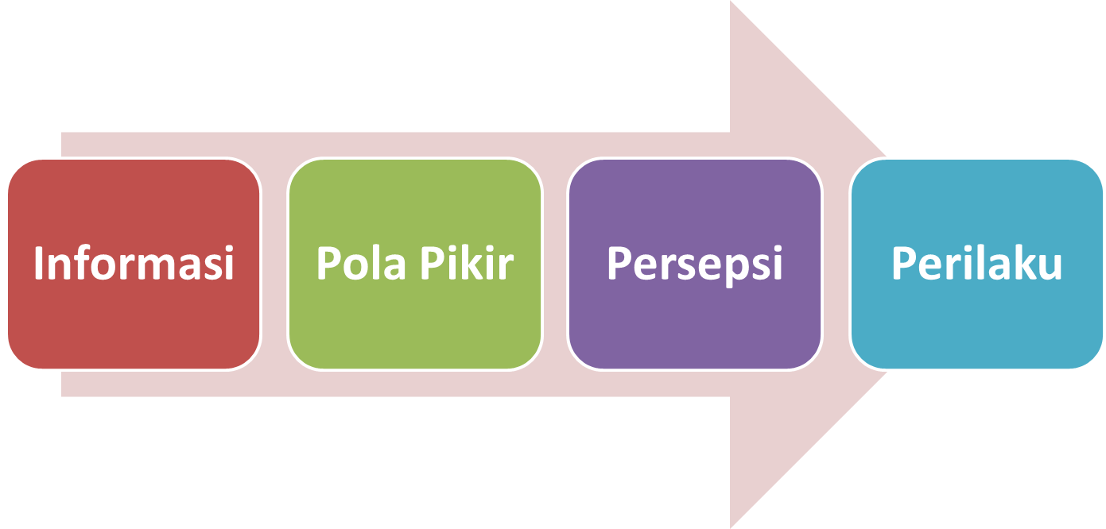
Pembentukan Perilaku

Slide 34
Landasan Tindakan/ Perilaku
PROSES | CONTOH
Menerima informasi melalui panca indera, baik disadari maupun tidak disadari Media sosial (TV, Radio, Internet) Lingkungan Pengalaman baik atau buruk | Pengalaman dengan sistem yang merepotkan (misalnya membuat SIM/ KTP) Mitos yang beredar Sistem itu kaku, tidak flexible Sistem itu birokrasi, membuat proses menjadi panjang
Informasi tersebut masuk ke dalam alam bawah sadar menjadi landasan berpikir, “Pola Pikir” | Pola Pikir : “Sistem merepotkan”, Pilih sistem (compliance) atau kecepatan ?
Dengan POLA PIKIR SEPERTI Ini bisakah kita mengharapkan
Orang Tersebut memiliki komitment terhadap sistem ?

Slide 35

melihat contoh senior/ atasan yang lain selain Mr X : Jarang marah/ dekat dengan bawahan
Pengajaran melalui training : Kalau marah harus dengan cara yang baik, sehingga orang mau mendengarkan
Diskusi dengan rekan kerja : “Bos X marah melulu harusnya kalau marah jangan di depan orang donk”
Pola Pikir apa yang kira-kira akan terbentuk pada orang ini mengenai topik “Marah” nya di Bos X ?
Bagaimana Perilaku orang ini ketika dimarahi oleh si Bos X ?

Slide 36

The Wolves In Me
Serigala Dalam Diriku

Slide 37


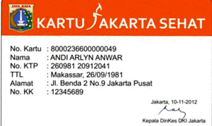
Sistem Itu Merepotkan
Perubahan prosedur untuk mendapatkan pengobatan gratis
Anak sakit mau berobat
Sistem Dulu
  Buat surat keterangan miskin
  Tanda tangan ketua RT
  Tanda tangan ketua RW
  Tanda tangan kelurahan
  Dst
Yang membuat sistem menjadi merepotkan,
bukan sistemnya tapi orang yang membuat sistem

Slide 38

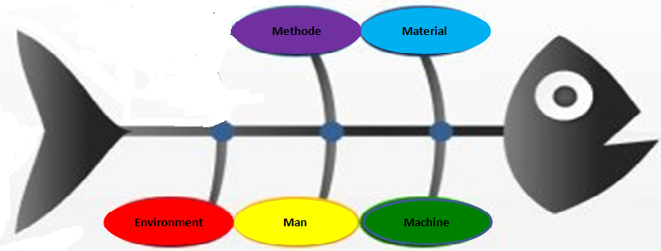
Sistem adalah arahan baku yang disusun untuk membantu seseorang dalam menjalankan suatu pekerjaan dengan tanpa kesalahan atau dengan kesalahan yang minimal.
Masakan yang enak
dan rasanya stabil
sama di setiap Outlet
Lingkungan
Material
Lingkungan Kerja yang mampu menjaga kualitas
Kontrol Kualitas Material
Mesin dan Infrastruktur yang baik
Kompetensi Manusia
Standard Resep
Methode
Machine
Man

Slide 39




Konsep lama = tulis apa yang kamu kerjakan, kerjakan apa yang kamu tulis
Amati
Tetapkan, standardkan yang sudah baik
Modifikasi, perbaiki yang masih kurang baik
Modifikasi sistem tidak pernah berhenti, Ada masalah → revisi sistem
Sistem tidak pernah sempurna dan harus terus diperbaiki

Slide 40
Mind Set #6
MERUBAH PERILAKU MELALUI PERUBAHAN POLA PIKIR

Slide 41
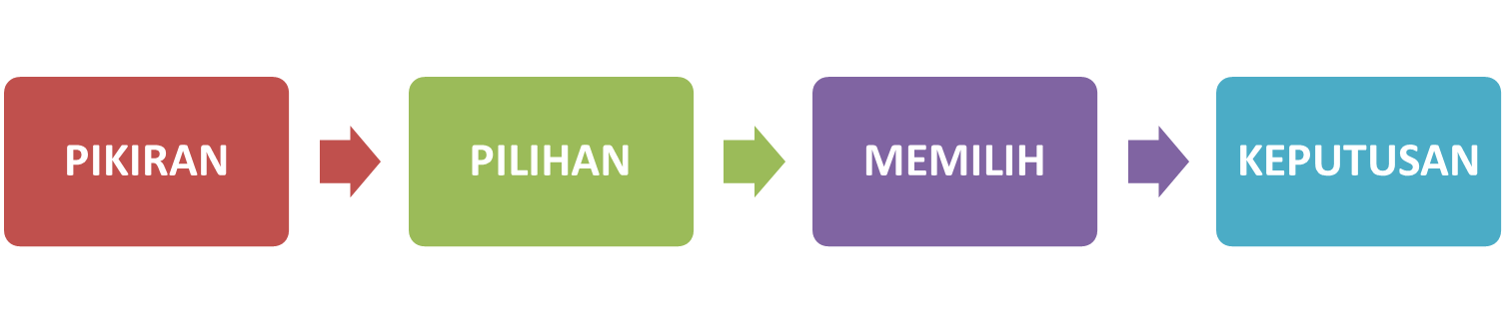
Keunggulan Manusia
    Memilih untuk pasrah
    Memilih untuk bertindak
    Memilih untuk tidak terpengaruh kondisi external
    Memilih untuk beradaptasi terhadap kondisi external
    Memilih untuk merubah kondisi external
Namun Manusia Sering Tidak Menyadari Kemampuannya Ini
Dan Tidak Menggunakan Kelebihan Ini

Slide 42

Keunggulan Manusia
Sadar atau tidak disadari, anugerah dari Tuhan yang belum digunakan secara optimal berupa pikiran untuk membuat pilihan
Lebih sering menggunakan
  Respon emosi
  Jalan yang selalu sama
  Pengaruh dari lingkungan (terbawa arus)
Untuk memberikan tanggapan atas rangsangan yang kita terima

Slide 43
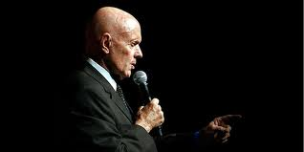
”
Antara rangsangan dan tanggapan terdapat sebuah ruang. Di ruang itu terdapat kebebasan dan kemampuan kita untuk memilih tanggapan kita. Dalam pilihan-pilihan kita terdapat perkembangan dan kebahagiaan kita.
(Stephen Covey, in The 8th Habit)
Berhentilah sejenak ketika suatu rangsangan datang, dan berpikirlah untuk memberi tanggapan lebih bijak,
dengan bertindak berdasarkan nilai-nilai,
bukan berdasarkan emosi dan keadaan yang terjadi saat itu.

Slide 44


Respon Emosi vs Respon Logika
Respon Emosi → Spontan
Respon Logika → Pilihan

Slide 45

Respon Logika
PILIHAN 1
PILIHAN 2
PILIHAN 3

Slide 46

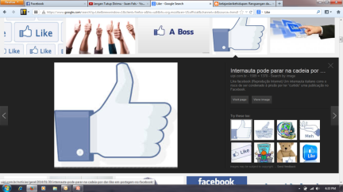
Pilihan 1:
Kesal dan sebel dengan cara penyampaian atasan yang keras dan dengan marah-marah
Tanggapan 1:
Mengabaikan peringatan Atasan tersebut, bahkan dendam
Pilihan 2:
Menganggap hal itu biasa dan tidak perlu ditanggapi, karena atasan itu memang sering marah-marah
Tanggapan 2:
Cuek dan tidak melakukan perbaikan atas peringatan atasan tersebut
Rangsangan:
Dimarahi/ diperingatkan dengan keras oleh atasan
Pilihan 3:
Menerima peringatan dari atasan tersebut. Dijadikan alat intropeksi untuk perbaikan
Tanggapan 3:
Memperbaiki diri

Slide 47
Studi Kasus : Tanggapan
Rangsangan | Alternatif Pilihan | Tanggapan
Dipindahtugaskan di site yang sedang banyak masalah dan ditargetkan menyelesaikan semua permasalahan disana dengan cepat
Mandapatkan hasil penilaian tahunan tidak sesuai dengan yang diharapkan
Dituntut meningkatkan produksi dengan tanpa menambah orang

Slide 48
Mind Set #7
MENGGUNAKAN RESPON LOGIKA ATAS RANGSANGAN

Slide 49

Sumber Alternatif Pilihan
WAWASAN
PENGALAMAN
PENGETAHUAN FORMAL & INFORMAL
LINGKUNGAN
Pilihan yang tadi Anda buat, bisa bertambah jika Anda
Memperkaya input

Slide 50

Studi Kasus : Alternatif Pilihan
Pemikiran hanya memiliki satu alternatif :
tidak memberikan sedekah kepada tukang minta-minta artinya “TIDAK BERJIWA SOSIAL”.
Mendapat informasi bahwa :
  Pengemis memanfaatkan rasa iba, untuk mendapatkan uang yang lebih banyak.
  Ketika ditawari pekerjaan tidak mau karena pekerjaan mengemis pendapatannya lebih besar.
  Banyak pengemis yang kaya di kampungnya.
Setelah Anda mendapat tambahan informasi, Anda sekarang memiliki alternatif pilihan lain, pilihan apa yang akan Anda ambil

Slide 51
Mind Set #8
MENINGKATKAN PENGETAHUAN, WAWASAN, PENGALAMAN, LINGKUNGAN UNTUK MEMPERBANYAK PILIHAN
Tidak penting seberapa banyak Anda belajar. Yang penting adalah seberapa banyak Anda menyerap/ menerapkan apa yang pelajari

Slide 52

PERUBAHAN PADA PERUSAHAAN
Perubahan Personal, melalui perubahan mindset
Perubahan Sistem Manajemen
    Manajemen Operational Bersifat Prevention
    Manajemen Strategic fokus ke depan
    Manajemen Organisasi (Komunikasi – Mengelola Organisasi)

Slide 53
PENYELESAIAN MASALAH, MENGURANGI MASALAH, MENINGKATKAN KINERJA PERUSAHAAN
PERUBAHAN SISTEM
OPERATIONAL, STRATEGIC, ORGANISASI
PERUBAHAN PERSONAL
Manajemen
Organisasi
MANAJEMEN OPERATIONAL BERBASIS PENCEGAHAN
- Business proses re-engineering
Fokus Pencegahan
Inisiatif mengangkat masalah
Problem solving
Target :
Mengurangi turbulensi, masalah harian perusahaan
MANAJEMEN IMPROVEMENT / STRATEGIC BUSINESS PLAN
Visi,Misi, Core Value, kebijakan
Strategi untuk mencapai target
Management Review
Target :
Meningkatkan kinerja perusahaan, membuat perusahaan lebih efisien, lebih baik
Komunikasi
Belajar memahami
baru dipahami
Mengelola Organisasi
Komunikasi
Pemberdayaan
Thinker bukan executor
Fokus di plan dan cek
Bawahan
Sebagai Coach
Membantu
problem solving
(pembimbing)
Rekan
Solusi bersama
(WIN-WIN)
Atasan
Sistem Pelaporan
bahasa uang Benefit

Slide 54
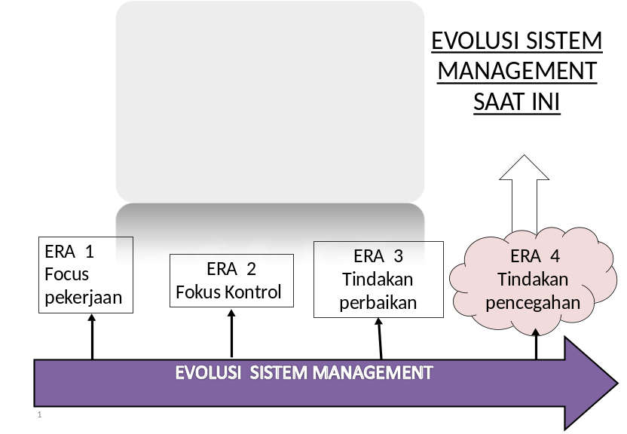
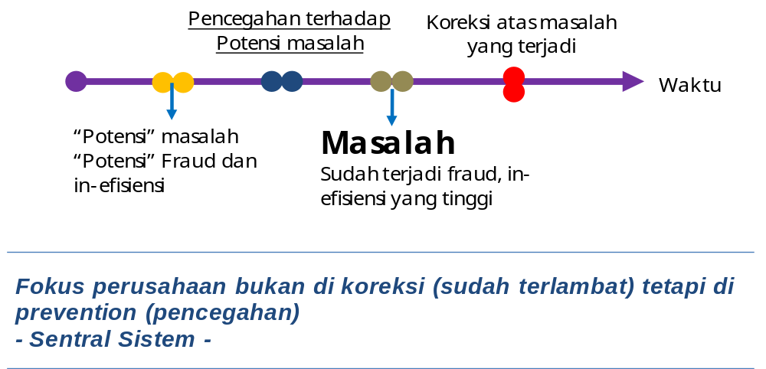
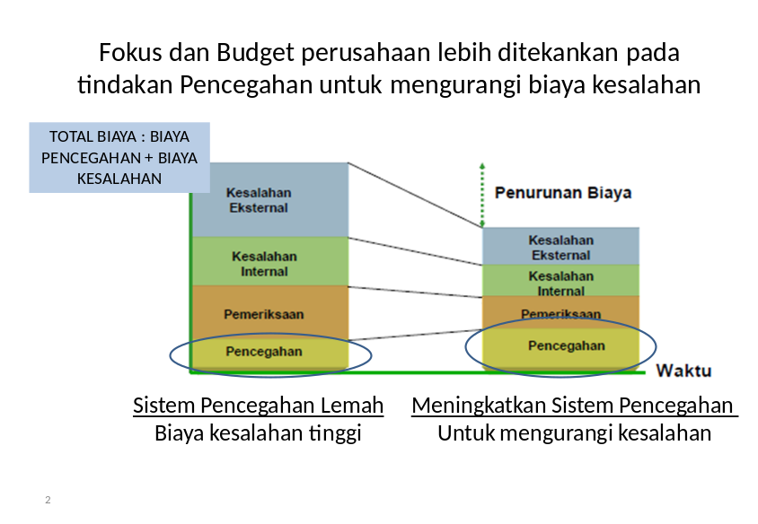
Improvement Sistem Dari Koreksi ke Pencegahan

Slide 55
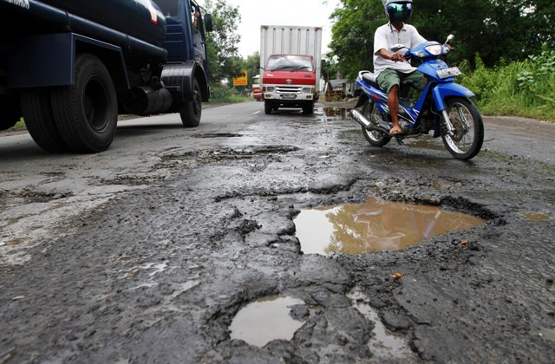
Jalan Rusak Terus
Presiden Negara Antah berantah pusing dengan jalanan yang rusak terus. Baru dibetulkan 6 bulan sudah rusak lagi, akibatnya dana pembangunan infrastruktur banyak habis untuk perbaikan jalan.
Sistem yang berlaku saat ini :
  Sudah ada proses tender untuk mendapatkan subcontractor yang baik. Persyaratan tender mengharuskan minimal ada 3 kandidat subcontractor untuk kemudian di pilih yang terbaik.
  Sudah ada pengecekan setelah pekerjaan perbaikan jalan selesai. Hasil pengecekan menyatakan jalanan sudah baik.
  Tidak semua jalan cepat rusak walaupun berada di kondisi alam yang sama.
Tetapkan perbaikan sistem
dengan lebih difokuskan ke Prevention

Slide 56


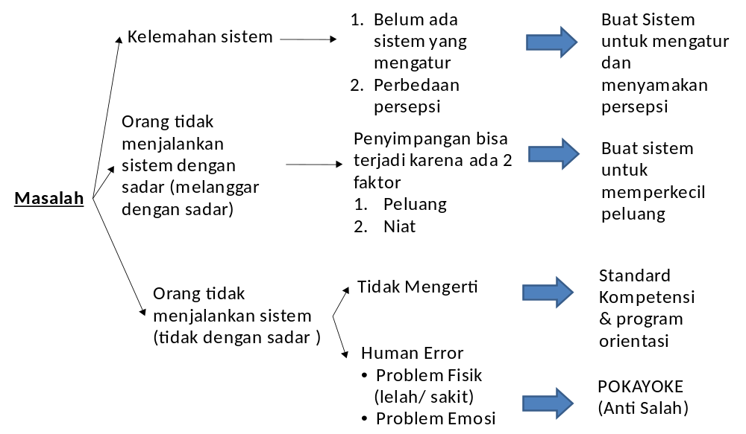
Improvement Sistem
Masalah terjadi karena Sistem
MASALAH
Problem
Fungsi sistem adalah alat pencegahan, arahan / aturan baku supaya orang bisa bekerja dengan tanpa kesalahan (baik yang disengaja atau tidak disengaja)
- Sentral Sistem -

Slide 57
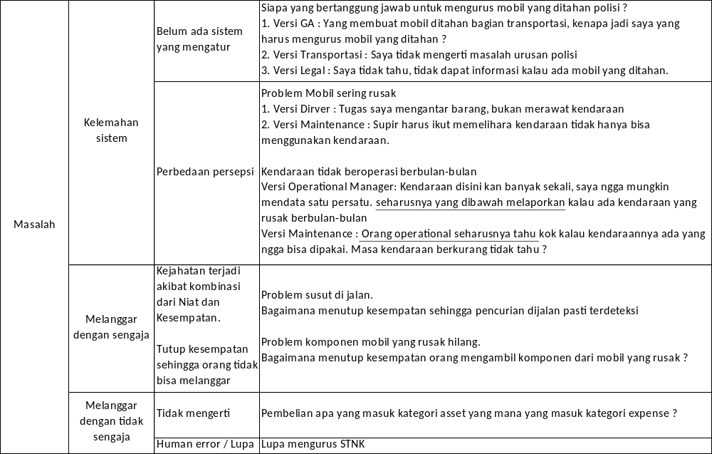
Semua Masalah terjadi Karena Sistem

Slide 58
Mind Set #9
SEMUA MASALAH TERJADI
KARENA SISTEM
Tugas Leader adalah menyelesaikan masalah dengan memperbaiki sistem.
Membuat Sistem yang bersifat pencegahan

Slide 59



Improvement Manajemen Strategic
TIDAK HANYA FOKUS PADA TARGET
Sering kali kita “Hanya” terfokus pada target/ hasil
  Calon pemimpin memberikan janji target (mengurangi kemacetan, mengurangi kemiskinan, dll), dan kita percaya pada target (janji)
  Perusahaan “Hanya” menetapkan target, setelah itu mengharapkan masing-masing departemen bisa mencapai target
  Perusahaan “Hanya” meminta masing-masing bagian untuk menyusun target
  Perusahaan menyusun sistem reward dengan tujuan untuk memotivasi orang untuk mencapai/ mengejar target
  Kemudian kita “Hanya” mereview pencapaian target, mengkritisi target yang tidak tercapai
Namun kita kurang mengkritisi atau menanyakan rencana kerja (Strategi) untuk mencapai target

Slide 60
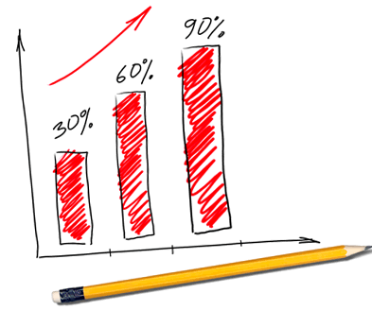

Definisi Target dan
Program Kerja untuk mencapai Target
Target adalah tujuan, sedangkan program kerja adalah tindakan yang dilakukan untuk mencapai target
Target adalah hasil (result), sedangkan program kerja adalah proses untuk mencapai hasil
Pencapaian Sebelumnya
TARGET
Program Kerja (proses)
Sales naik 25%
Sales : Rp 28,5 Milyar
Sales : Rp 22,8 Milyar
Alternatif 1 :
Menambah jumlah sales
Alternatif 2 :
Meningkatkan produktifitas
sales melalui ……….

Slide 61

Program Kerja
Program kerja BUKAN
  Pekerjaan rutin atau pekerjaan yang sebelumnya sudah dilakukan, misalnya :
    Melakukan meeting koordinasi setiap seminggu sekali
    Membahas pencapaian kinerja setiap bulan
  Pekerjaan Rutin masuk dalam job desc bukan program kerja
Program kerja yang benar adalah :
  Aktivitas baru
  yang sebelumnya belum pernah dilakukan
  Perbaikan/ Perubahan
  Perubahan untuk meningkatkan efektifitas/ efisiensi

Slide 62
Mind Set #10
TARGET ADALAH ARAHAN.
YANG PENTING ADALAH PROGRAM KERJA IMPROVEMENT (PERUBAHAN) UNTUK MENCAPAI TARGET
40% dari Tugas Leader adalah menyusun, mengontrol dan memperbaiki program kerja

Slide 63

Apakah Program Kerja untuk mencapai target berikut ini sudah efektif ?
Target | Activity plan | Efektif/ tidak efektif
Menaikkan penjualan | Melakukan follow up terhadap potential Customer dengan lebih agresif
Menurunkan customer claim | Meeting membahas complain setiap terjadi claim
Menurunkan pemborosan | Mengontrol dengan lebih baik
Meningkatkan efisiensi | Masing-masing bagian bekerja dengan lebih efektif

Slide 64
Diskusi Dalam Kelompok
Evaluasi Program Kerja Anda yang sudah Anda buat, Identifikasi 1 program kerja yang menurut Anda masih general dan 1 program kerja yang masih bersifat rutinitas
Identifikasi tambahan ide out of the box terhadap program kerja Anda
Gunakan Kreatifitas Anda, Ide Out of the Box.
Semakin gila idenya, akan semakin besar pula hasilnya

Slide 65

KESIMPULAN

Slide 66
KUNCI MEMENANGKAN PERSAINGAN
ERA PERSAINGAN BEBAS/ GLOBAL:
TURBULENSI TINGGI, HANYA PERUSAHAAN YANG TERUS BERUBAH, DAN PERUBAHANNYA LEBIH CEPAT YANG MAMPU BERTAHAN

Slide 67
Perusahaan jangan terjebak dengan aktifitas rutin
Perusahaan atau Manajemen tidak boleh terjebak dengan rutinitas
MENGATASI MASALAH SEHARI-HARI
(PROBLEM SOLVING/ CORRECTIVE ACTION)
MELAKSANAKAN PEKERJAAN LANGSUNG
(DIRECT OPERATING JOB)
  MENGOPERASIKAN MESIN
  MEETING DENGAN CUSTOMER
  MEMBUAT LAPORAN
PEKERJAAN SEHARI-HARI
(DAILY JOB)
PEKERJAAN
MELAKUKAN PEKERJAAN KOORDINASI/
MONITORING
Program Kerja Untuk Mencapai Target
(PROGRAM IMPROVEMENT/ PERBAIKAN SISTEM)
PROGRAM IMPROVEMENT adalah Job Desc bukan pekerjaan tambahan !!

Slide 68
Tugas Leader/ Fungsional
(Plan & Check)
Aktifitas | Job Desc | Struktur
PLAN | Menyusun rencana | Pimpinan (thinker)
DO | Mengeksekusi program | Staff (executor)
CHECK | Mengontrol apakah program berjalan sesuai rencana. Jika tidak menetapkan solusi | Pimpinan (thinker)
ACTION | Mengeksekusi solusi yang telah ditetapkan | Staff (executor)

Slide 69

Job Function
Manajemen Operational VS Jabatan
Semakin tinggi level jabatan porsi kerja di program peningkatan semakin tinggi
PERAN MANAJEMAN DALAM MANAJEMEN PERUBAHAN
Mendorong karyawan untuk membuat rencana perubahan
Mengkoreksi rencana perubahan untuk meningkatkan kualitas dari “suatu rencana”
Mengontrol pelaksanaan rencana kerja perubahan
Mendorong adanya koreksi atas rencana perubahan yang ternyata kurang efektif
100 %
100 %
60%
5% - 10%
Operator
Top Manajemen
Semakin tinggi jabatan
Operator tetap dituntut untuk proaktif menjalankan perubahan. 90% di rutin, 5-10 % program peningkatan
Top Manajemen Fokus ke program peningkatan. Rutinitas diserahkan ke sistem. 60% memikirkan program dan kontrol program peningkatan, 40 % rutinitas

Slide 70
Untuk Melakukan
PERUBAHAN

Slide 71

TERIMAKASIH
JANGAN LUPA
ISI SURVEY KEPUASAN PELANGGAN
COPY DAFTAR HADIR PESERTA UNTUK SERTIFIKAT
DAFTAR KE MAILING LIST SSPM:
  hse-community@sentral-sistem.com
  quality-technique@sentral-sistem.com
  business-improvement@sentral-sistem.com
Diskusi dengan para profesional, konsultan dan berbagai pihak terkait di forum
website http://www.sentral-sistem.com
SEGERA IMPLEMENTASIKAN PELATIHAN INI DI PERUSAHAAN ANDA
Untuk informasi Training, Audit dan Konsultasi bisa menghubungi
melalui email sspm@sentral-sistem.com

